Slide 1
О новой модели организации предоставления услуг дошкольного образования
Начальник департамента образования администрации города Перми
Гаджиева Л.А.

Slide 2
План доклада
О проблеме доступности в системе дошкольного образования города Перми.
Пути решения проблемы.
Результаты реализации мероприятий по сокращению очередности в детские сады.
Свободные места в МДОУ.
Автоматизация процесса управления дошкольным образованием.
Презентация опыта решения проблемы доступности услуг дошкольного образования.
О развитии спектра услуг.
Перспективная модель дошкольного образования в городе Перми.
Планируемые результаты реализации новой модели дошкольного образования.

Slide 3
О проблеме дошкольного образования в городе Перми
Очередь | От 1,5 до 7 лет
2007 год | 17 470 чел.

Slide 4
Пути решения проблемы доступности дошкольного образования
Традиционный
Восстановление групп и детских садов – 3 000 мест
01.01.2009
Альтернативный
Закупка услуги дошкольного образования у немуниципальных поставщиков – 311 мест
Аренда, концессия
Notes:
4

Slide 5
Результаты реализации мероприятий по сокращению очередности (2007-2009 гг.)
Восстановление ранее перепрофилированных групп – 1625 мест / 94 группы
Восстановление и реконструкция детских садов – 1528 мест / 10 ДОУ
Закупка услуг – 311 чел.
Выплата пособий (на 01.03.2010) - 16 371 чел.
Передача МИК в концессию - передано 2 здания на 130 мест, объявлен конкурс на 3 здания – 300 мест
Передача МИК в аренду под мини-сады – 60 мест

Slide 6
Свободные места в муниципальных садах
Возраст | Количество свободных мест на 01.10.2009 | Количество свободных мест на 01.03.2010
5-7 лет | 95 | 8
3-5 лет | 478 | 58
1,5-3 года | 232 | 62
ИТОГО: | 805 | 128

Slide 7
Свободные места в муниципальных садах
Район | Количество свободных мест на 01.10.2009 | Количество свободных мест на 01.03.2010
Кировский | 147 | 22
Ленинский | 7 | 3
Мотовилихинский | 43 | 0
Орджоникидзевский | 107 | 18
Свердловский | 501 | 85
Всего | 805 | 128

Slide 8
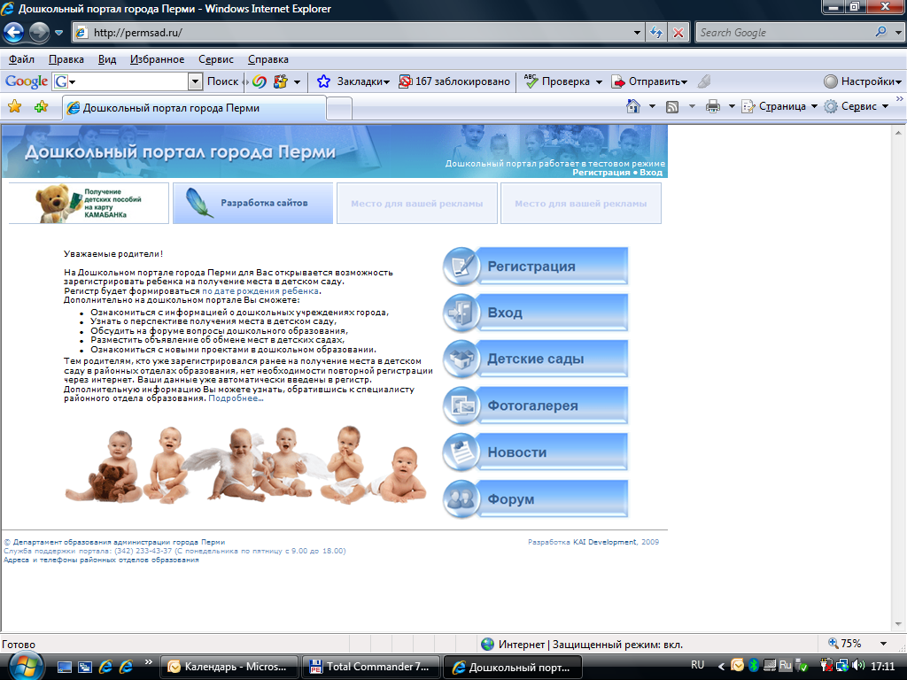
permsad.ru
постановка в очередь через Интернет
комплектование ДОУ в режиме on-line
учет посещаемости
общение всех участников образовательного процесса
ведение регистра получателей пособия

Slide 9
Позиционирование отрасли на российском уровне
Выступления на конференциях
Всероссийский форум работников системы дошкольного образования (март 2009 г., г.Москва)
Первая открытая городская научно-практическая конференция «Новые подходы к предоставлению общедоступного дошкольного образования» (апрель 2009 г., г.Пермь)
VI фестиваль предпринимателей Пермского края (июнь 2009 г., г. Чайковский)
Всероссийское совещание по обсуждению вопросов, связанных с внесением изменений в нормативно-правовое обеспечение системы дошкольного образования (октябрь 2009 г., г.Москва)
Форум «Частно-государственное партнерство в сфере дошкольного образования» (октябрь 2009 г., г.Воронеж)
Заседание Ассоциации городов Урала, секция «Образование» (декабрь 2009 г., г.Екатеринбург)
Заседание Социальной секции Союза российских городов (февраль 2010 г., г.Самара)

Slide 10
Позиционирование отрасли на российском уровне
Публикации в российских журналах
Н.Я .Карпушин, Л.А. Гаджиева, Т.А. Старикова «Доступность дошкольного образования как аспект муниципальной политики», «Народное образование» / 2007
Л.А. Гаджиева, Т.А. Старикова «Организация дошкольного образования: пермский вариант. Размещение муниципального заказа на услуги дошкольного образования у немуниципальных поставщиков», «Народное образование» / 2008
Л.А. Гаджиева, О.С. Ершова, Т.А. Старикова «Муниципальный заказ на услуги дошкольного образования», «Справочник руководителя дошкольного учреждения» / 2009
Notes:
8 публикаций в журналах, участие в 3 конференциях в Москве

Slide 11
Услуги дошкольного образования в негосударственном секторе
Более 70 поставщиков услуг
Негосударственные образовательные учреждения (с лицензией)
Негосударственные образовательные учреждения (без лицензии)
Мини-сады (ИП)
Центры развития (ИП)
4
2
15
49

Slide 12
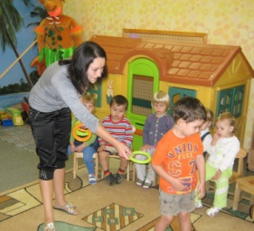
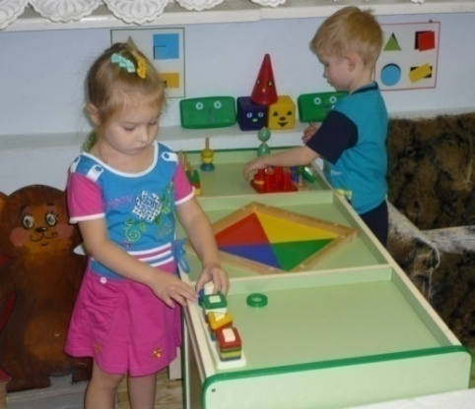
Виды услуг дошкольного образования в негосударственном секторе
Развивающие занятия
12-ти часовое пребывание
Группы кратковременного пребывания
Воскресные группы
Группы присмотра и ухода

Slide 13
Перспективная модель дошкольного образования в городе Перми
Результат: соблюдение конституционных прав граждан
на дошкольное образование (доступность),
обеспечение качества за счет конкуренции (качество)
Размещение муниципального задания
Предоставление субсидий поставщикам услуг дошкольного образования для детей в возрасте от 5 до 7 лет
Предоставление пособия детям в возрасте 1,5-5 лет, не посещающих МДОУ
Поддержка муниципальной сети ДОУ
Развитие сети немуниципальных поставщиков образовательных услуг
01.09.2010

Slide 14
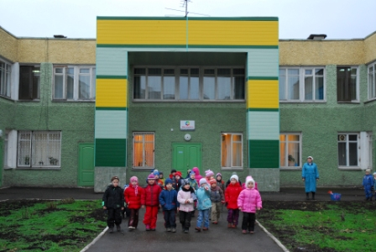
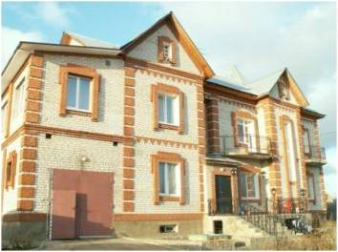
Модель предоставления услуг для детей от 5 до 7 лет
Заявление
Департамент образования
permsad
Субсидия
Бюджет
Муниципальный сад
Частный сад
Муниципальное задание

Slide 15
Планируемые результаты внедрения новой модели в 2010 году
Субсидирование поставщиков услуг для детей в возрасте от 5 до 7 лет с 01.09.2010
Передача по концессионному соглашению 4 муниципальных имущественных комплексов
Передача в аренду 4 муниципальных помещений под целевое использование – предоставление услуг по присмотру, уходу и образованию детей дошкольного возраста (мини-сады)
Реорганизация 78 МДОУ, создание 28 холдингов
Создание 9 муниципальных автономных дошкольных учреждений

Slide 16
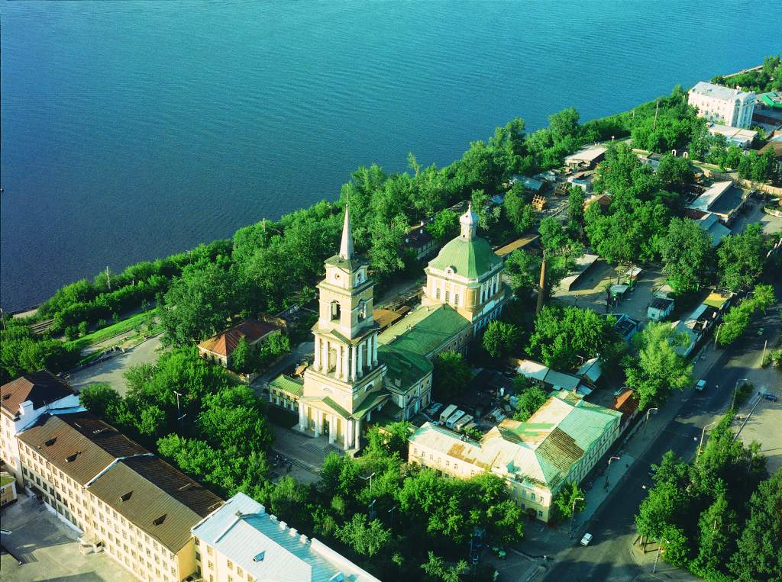
Основные направления развития системы дошкольного образования
Создание условий для роста качества дошкольного образования
Повышение заработной платы воспитателям

Slide 17
Планируемые результаты внедрения новой модели нарастающим итогом
Субсидирование поставщиков услуг для детей в возрасте от 5 до 7 лет с 01.09.2010
Передача по концессионному соглашению 4 муниципальных имущественных комплексов (к 01.01.2011- 6)
Передача в аренду 4 муниципальных помещений под целевое использование – предоставление услуг по присмотру, уходу и образованию детей дошкольного возраста (мини-сады) (к 01.01.2011- 6)
Реорганизация 78 МДОУ, создание 28 холдингов (к 01.01.2011- 46 холдингов, 127 МДОУ реорганизовано)
Создание 9 муниципальных автономных дошкольных учреждений (к 01.01.2011- 32)

Slide 18
Статистические данные по комплектованию МДОУ
Показатель | Значение
Проектная наполняемость МДОУ (мест) | 33 788
Планируемое количество детей, посещающих МДОУ на 2009-2010 учебный год | 43 972
Фактически закомплектовано в МДОУ на 01.01.2010 | 42 158

